Slide 1
2º
AULA 12
CORPO VIVO
ARTE
1º BIMESTRE
ENSINO FUNDAMENTAL – ANOS INICIAIS

Slide 2
PRÁTICA DE PERCUSSÃO CORPORAL.
CONHECER E EXPLORAR O CORPO COMO FONTE SONORA (PALMAS, VOZ E PERCUSSÃO CORPORAL).
Notes:
(EF02AR15) Explorar e perceber o próprio corpo (palmas, voz, percussão corporal) como fonte sonora.

Slide 3

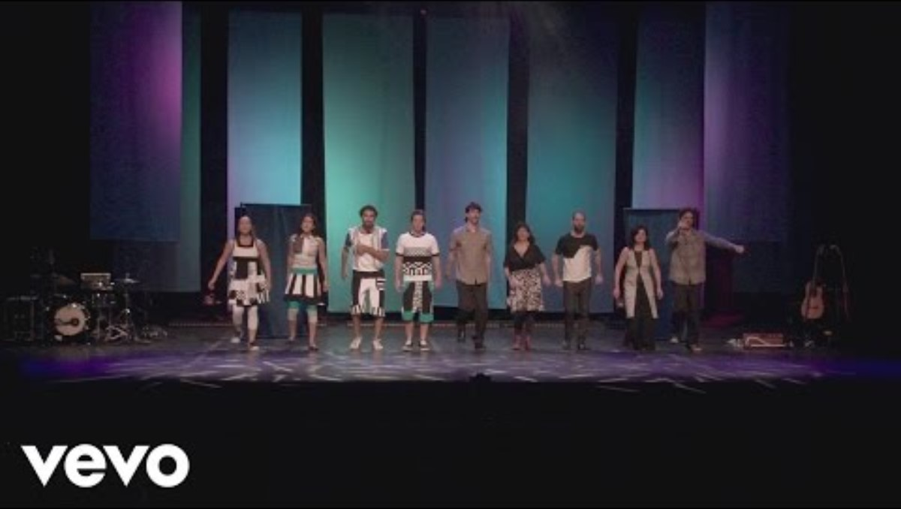

PARA COMEÇAR
PUXE MAIS
VAMOS APRECIAR
ASSISTA AO VÍDEO AO LADO:
O QUE FOI USADO PARA PRODUZIR SOM?
https://www.youtube.com/watch?v=4J6nNQjK05U
Notes:
Caro professor, a técnica “Puxe mais” é uma estratégia para aprofundar o conhecimento de nossos estudantes fazendo com que todos reflitam o porquê, como e quais evidências das respostas que eles nos trazem. Para isso, a cada resposta correta ou pertinente dos estudantes devolva perguntas de “como?”, “por quê?”, “o que nos faz pensar assim?”, para que a cada novo estímulo o estudante reflita e aprofunde o entendimento daquilo que se discute.
https://www.youtube.com/watch?v=4J6nNQjK05U

Slide 4
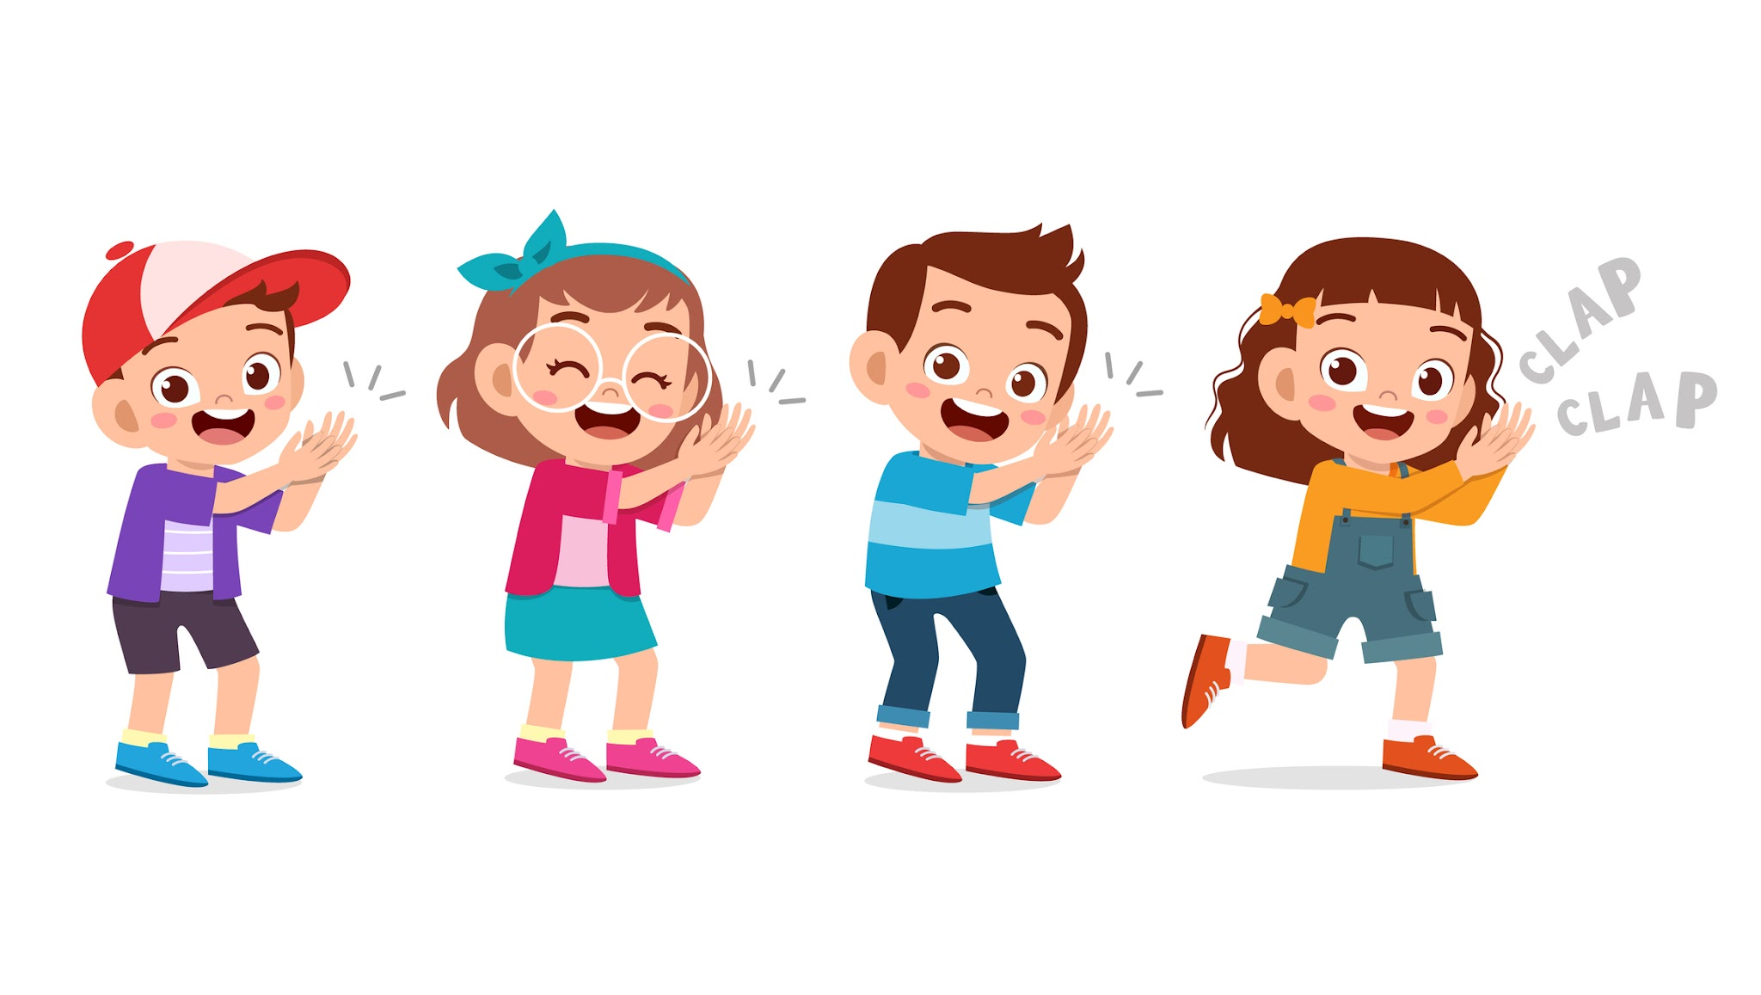
PARA COMEÇAR
PUXE MAIS
PERCUSSÃO CORPORAL
COM QUAIS PARTES DO SEU CORPO VOCÊ CONSEGUE PRODUZIR SONS?
JÁ EXPERIMENTOU BATER PALMAS DE MANEIRAS DIFERENTES PARA CRIAR SONS VARIADOS?
Notes:
https://www.gettyimages.com.br/detail/ilustra%C3%A7%C3%A3o/cute-happy-kid-clap-hand-cheer-smile-ilustra%C3%A7%C3%A3o-royalty-free/1180560165?phrase=bater+palmas&adppopup=true

Slide 5
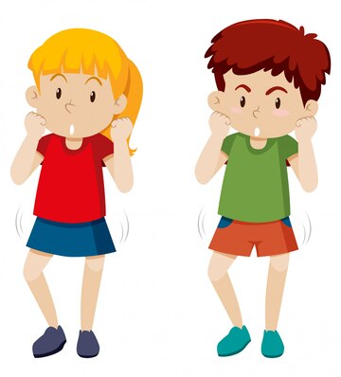
O QUE É?
PERCUSSÃO CORPORAL
É QUANDO USAMOS O NOSSO CORPO PARA FAZER SOM, COMO SE ELE FOSSE UM INSTRUMENTO MUSICAL. ASSIM, PODEMOS CRIAR RITMOS E MÚSICAS.
QUE TAL TENTAR FAZER ALGUNS DESSES SONS AGORA MESMO?
VAMOS PRATICAR?
Notes:
https://br.freepik.com/vetores-gratis/menina-e-menino-dancando_3477830.htm#fromView=search&page=2&position=38&uuid=f6a0012f-0f56-4e1b-ae09

Slide 6
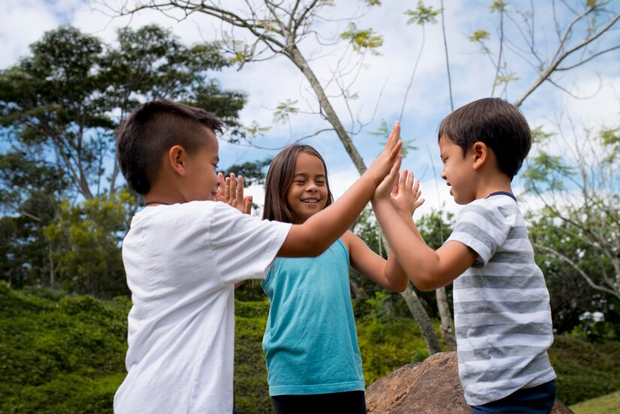
PRATICANDO
VAMOS JOGAR?
COM SEUS COLEGAS E PROFESSOR, VAMOS CRIAR DIFERENTES SONS, EXPERIMENTANDO ESTES DESCRITOS ABAIXO.
SONS COM AS MÃOS;
SONS COM OS DEDOS;
SONS COM A BOCA;
SONS COM OS PÉS.
Notes:
https://br.freepik.com/fotos-gratis/criancas-participando-de-uma-caca-ao-tesouro-do-lado-de-fora_18266525.htm#fromView=search&page=6&position=36&uuid=ea333dcd-0b03-45b1-bf85-3f002457ae77

Slide 7
PRATICANDO
VAMOS BRINCAR?
SONS COM AS MÃOS
BATER UMA MÃO COM A OUTRA EM FORMA DE CONCHA (SOM MAIS GRAVE); BATER AS MÃOS PLANAS, COM OS DEDOS ESTICADOS (SOM MAIS AGUDO); BATER AS MÃOS NA BARRIGA, NO PEITO E NAS COXAS; BATER AS MÃOS NO ROSTO E NA BOCA.
SONS COM OS DEDOS
ESTALAR OS DEDOS; JUNTAR DOIS DEDOS E BATER CONTRA DOIS DEDOS DA OUTRA MÃO.

Slide 8
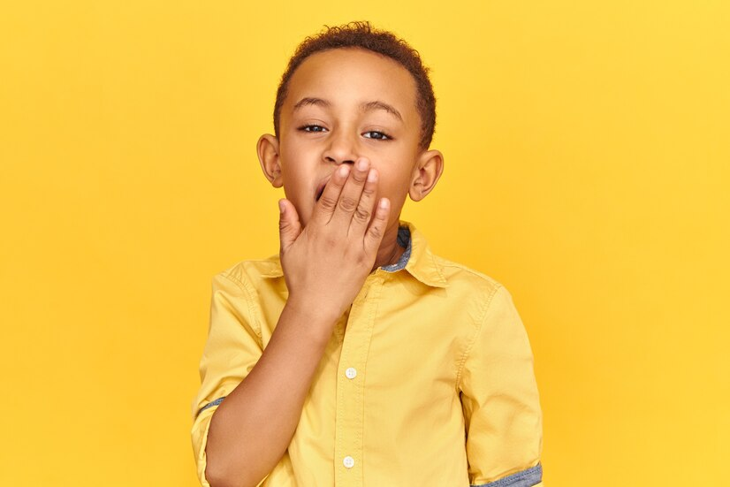
PRATICANDO
VAMOS BRINCAR?
SONS COM A BOCA
ESTALAR A LÍNGUA;
FAZER BARULHO DE BEIJO;
IMITAR O SOM DO VENTO;
IMITAR O SOM DA CHUVA;
BATER OS DENTES.
SONS COM OS PÉS
BATER OS PÉS NO CHÃO, DANDO PASSOS FORTES;
BATER OS PÉS NO CHÃO, DANDO PASSOS FRACOS.
Notes:
https://br.freepik.com/fotos-gratis/linda-aluna-africana-encantadora-com-a-expressao-facial-exausta-cobrindo-a-boca-bocejando-cansado-depois-da-escola-estudante-de-pele-escura-com-sono-por-acordar-cedo_11102006.htm#fromView=search&page=1&position=4&uuid=f6a0012f-0f56-4e1b-ae09-691bb7b2cb24

Slide 9
SISTEMATIZANDO
CANTIGAS DE RODA E PERCUSSÃO CORPORAL
VAMOS CRIAR UMA ORQUESTRA CORPORAL UTILIZANDO PARTES DO CORPO PARA A PRODUÇÃO DOS SONS.
CRIE SONS USANDO O CORPO: PALMAS, VOZ, BATIDAS DE PÉ, ESTALOS DE DEDOS, ESTALOS COM A BOCA E TODOS OS OUTROS QUE PRATICAMOS NESTA AULA.
Notes:
Caro professor, ao organizar grupos com seus estudantes, sugira que trabalhem canções populares ou folclóricas, como vem sendo feito desde as aulas anteriores.
Sugestões de cantigas de roda de domínio público: “Cachorrinho está latindo”, “Peixinhos no mar”, “Alecrim”, “Meu limão, meu limoeiro”, “Pai Francisco”, “A galinha do vizinho”, “A velha a fiar”, “Boi da cara preta”, “Borboletinha”, “Serra, serra, serrador”, “A janelinha”, “Atirei o pau no gato”, “Terezinha de Jesus”, “Senhora dona Sancha”, “Seu lobo”, “Sapo cururu”, “A barata diz que tem”, “A canoa virou”, “A cobra não tem pé”, “Marcha, soldado”, “Samba lelê”, “Pirulito”, “Pintor de Jundiaí”, “O sapo não lava o pé”.

Slide 10

O QUE APRENDEMOS HOJE?
PRATICAMOS E PERCEBEMOS O CORPO COMO FONTE SONORA.

Slide 11
REFERÊNCIAS
CONSORTE, P. A percussão corporal como recurso musical. Grupo Fritos. Disponível em: https://fritosbr.wordpress.com/2012/04/20/a-percussao-corporal-como-recurso-musical-2/. Acesso em: 9 jan. 2024.
LEMOV, D. Aula nota 10 3.0: 63 técnicas para melhorar a gestão da sala de aula. Porto Alegre: Penso, 2022.
SÃO PAULO (Estado) Secretaria da Educação. Currículo em Ação. Caderno do Professor, Arte, Ensino Fundamental – Anos Iniciais, v. 2. 2023. Disponível em: https://efape.educacao.sp.gov.br/curriculopaulista/wp-content/uploads/2022/06/PROF_miolo_EF_AI_ARTE_V2_01a05.pdf. Acesso em: 7 mar. 2023.
SÃO PAULO (Estado) Secretaria da Educação. Currículo Paulista: etapas Educação Infantil e Ensino Fundamental, 2019. Disponível em: https://efape.educacao.sp.gov.br/curriculopaulista/wp-content/uploads/2023/02/Curriculo_Paulista-etapas-Educa%C3%A7%C3%A3o-Infantil-e-Ensino-Fundamental-ISBN.pdf. Acesso em: 07 mar. 2023.

Slide 12
REFERÊNCIAS
Lista de imagens e vídeos
Slide 1 – Imagem de capa: SEDUC
Slide 3 – https://www.youtube.com/watch?v=4J6nNQjK05U
Slides 4, 5, 6, 8 – © Getty Images.
Notes:
4- https://www.gettyimages.com.br/detail/ilustra%C3%A7%C3%A3o/cute-happy-kid-clap-hand-cheer-smile-ilustra%C3%A7%C3%A3o-royalty-free/1180560165?phrase=bater+palmas&adppopup=true
5- https://br.freepik.com/vetores-gratis/menina-e-menino-dancando_3477830.htm#fromView=search&page=2&position=38&uuid=f6a0012f-0f56-4e1b-ae09
6- https://br.freepik.com/fotos-gratis/criancas-participando-de-uma-caca-ao-tesouro-do-lado-de-fora_18266525.htm#fromView=search&page=6&position=36&uuid=ea333dcd-0b03-45b1-bf85-3f002457ae77
8 - https://br.freepik.com/fotos-gratis/linda-aluna-africana-encantadora-com-a-expressao-facial-exausta-cobrindo-a-boca-bocejando-cansado-depois-da-escola-estudante-de-pele-escura-com-sono-por-acordar-cedo_11102006.htm#fromView=search&page=1&position=4&uuid=f6a0012f-0f56-4e1b-ae09-691bb7b2cb24

